Slide 1
Літературне читання
Розділ 1. До школи, до книги, до друзів душа поривається знов!
Урок 13
Підсумок
Перевіряю свої досягнення. Підсумок за темою.

Slide 2
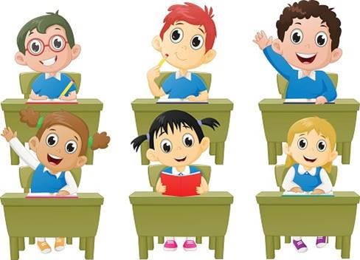
Налаштування на урок
Лиш дзвінок на урок продзвенить,
Стане кожний серйозним в ту мить.
Бо роботи багато у нас,
І дружно працює наш клас.

Slide 3
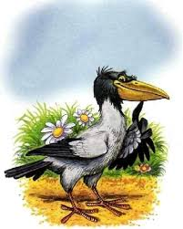
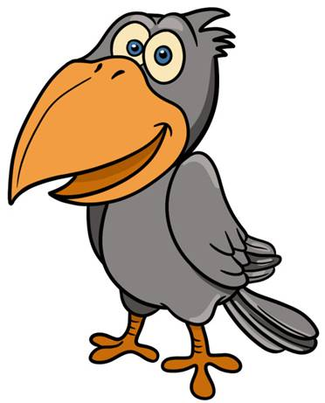
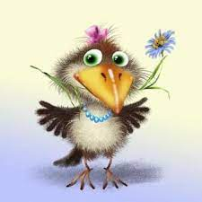
Вправа «Очікування»
Вибери світлину з птахом, який передає твої очікування від уроку.
Урок буде цікавим
Урок буде нудним
Урок буде швидким

Slide 4
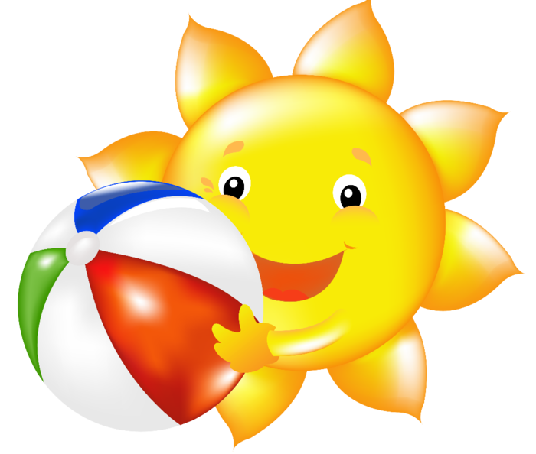
Гра «Сонечко»
Утвори і прочитай склади за стрілочками
др
У
А
Ю
О
І
Е
Я
И

Slide 5
Гра «Сонечко»
СКР
Утвори і прочитай склади за стрілочками
О
А
У
Я
Ю
Е
І
Є

Slide 6
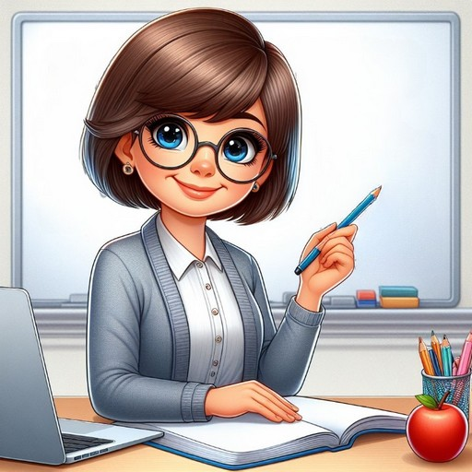
Повідомлення теми уроку
Сьогодні на уроці читання ми перевіримо свої знання і вміння з теми «До школи, до книги, до друзів душа поривається знов!»
Будемо вдосконалювати навички читання творів, вчитися працювати з книжкою, знаходити в ній відповіді на запитання; розвивати фантазію і уяву.

Slide 7
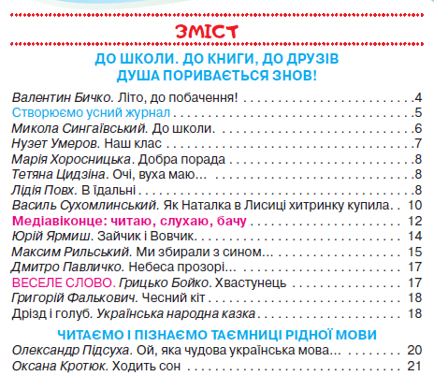
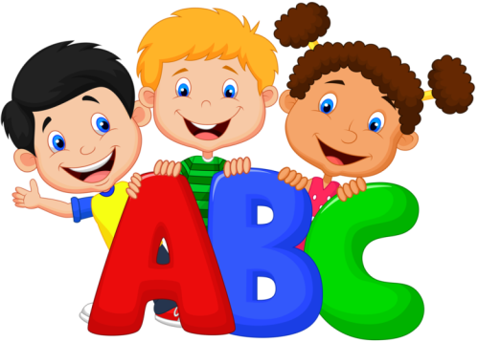
Перевіряю свої досягнення. Знаю…
Які теми розкривають твори розділу?
За що діти вдячні літу і з яким почуттям школярі вітають рідну школу.
Наш клас – одна міцна сім’я
Історії зі шкільного життя
Хитрощі не люблять совісті
Потрібно учиться – завжди пригодиться
Осінь – золотокоса красуня
Жартівливі вірші
Добре того вчити, хто хоче знати
Підручник.
Сторінка
19

Slide 8
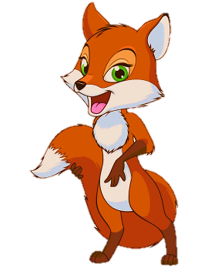
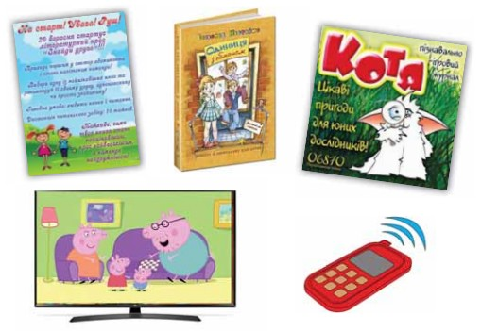
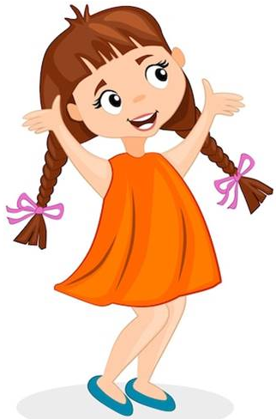
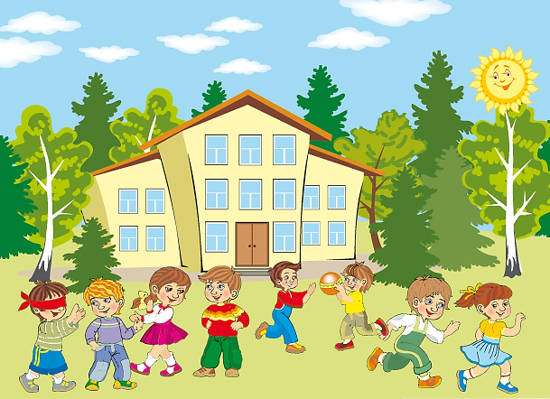
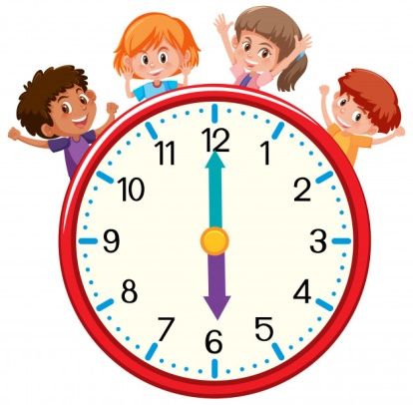
Перевіряю свої досягнення.
Розумію, можу пояснити …
Який настрій передано у вірші «Літо, до побачення!»?
У чому смисл поради «Усе встигає той зробити, хто уміє час цінити»?
Чому Наталка вирішила повернути хитринку?
Звідки ти можеш добути інформацію?
Настрій радості від чудових літніх канікул і задоволення від повернення до навчання, зустрічі з однокласниками, вчителями в школі.
Якщо планувати свій день і жити за складеним розпорядком, то встигаєш навчатися, відпочивати, займатися улюбленою справою.
Наталка вирішила, що краще жити по совісті, ніж в соромі від своєї брехні.
Книжки, родина, інтернет, картини, мапи,
Підручник.
Сторінка
19

Slide 9
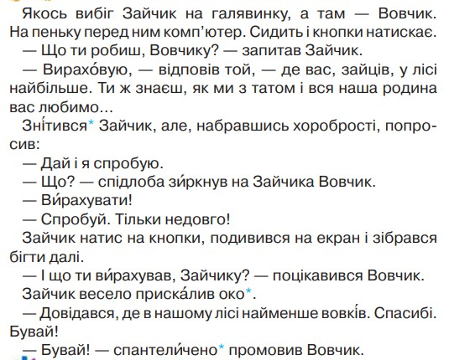
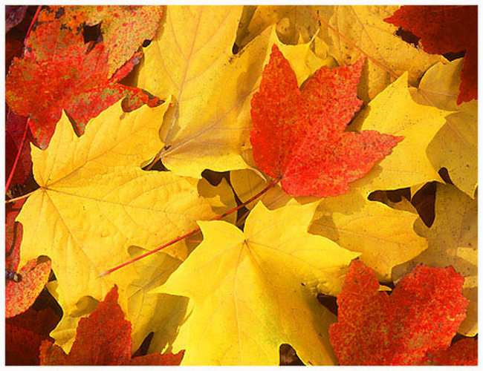
Перевіряю свої досягнення. Вмію…
Знайти у змісті підручника потрібний твір.
Розрізняти слова автора та дійових осіб.
Визначати в тексті зачин, основну частину і кінцівку.
Продовжити міркування за зразком:
- небеса прозорі – небо високе, чисте;
- листки, як зорі - … … … ;
- зажурилась квітка - … … … .
Підручник.
Сторінка
19

Slide 10
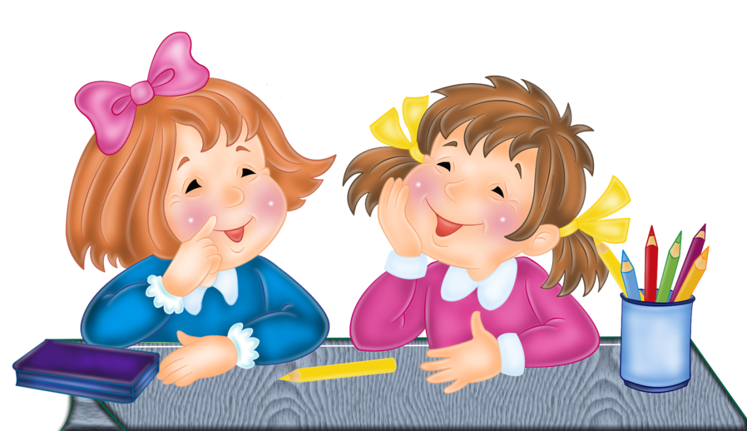
Перевіряю свої досягнення.
Виявляю ставлення, почуття …
Мені сподобалось, як описано…
Я поділяю (не поділяю) думку про те, …
Я хочу більше дізнатися про…
Я хочу розповісти друзям, рідним про …
Підручник.
Сторінка
19

Slide 11
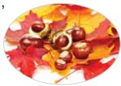
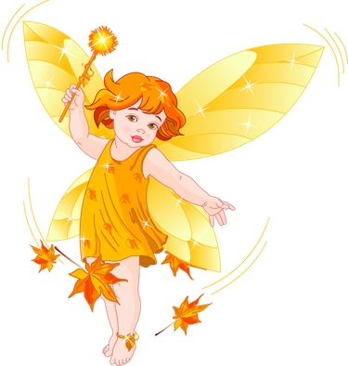
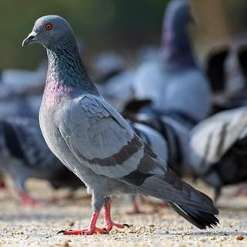
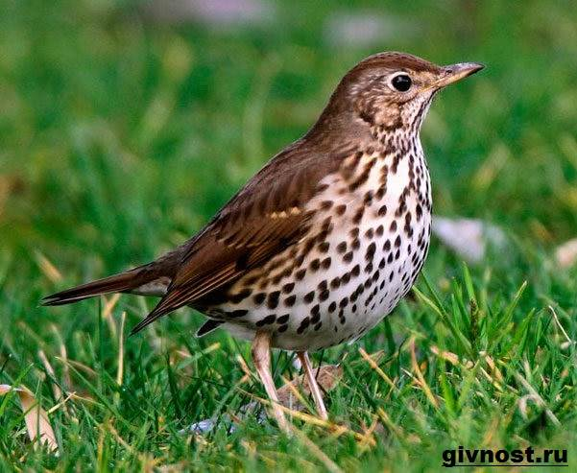
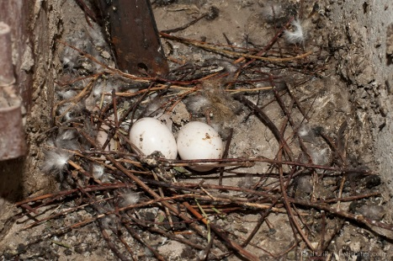
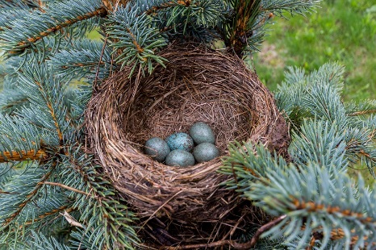
Вправа «Мікрофон»
З’єднай поняття з його визначенням.
Медіа
Інформація
Відомості, знання, які здобуваємо під час навчання, спілкування, спостереження.
Засоби, які зберігають і поширюють різну інформацію.
У якому вірші передано милування ранньою осінню? Хто автор вірша?
З якої казки це прислів'я: «Добре того вчити, хто хоче все знати».

Slide 12
Пояснення домашнього завдання
Намалюй ілюстрацію до твору з цього розділу, який тобі найбільше сподобався.

Slide 13
Рефлексія
Обери світлину з птахом, який найбільше відповідає твоєму настрою зараз. Поміркуй, чому.
На уроці не сподобалось
На уроці сподобалось
На уроці дуже сподобалось

